Slide 1


Základní systém a dělení barev
Tematická oblast | Motivace praktické výuky uměním, společenskými a přírodními jevy a mediálními sítěmi.
Datum vytvoření | 17. 10. 2012
Ročník | 3. ročník osmiletého gymnázia nebo 8. ročník ZŠ
Stručný obsah | Barvy primární a sekundární, jejich míchání. Barvy teplé, studené a neutrální.
Způsob využití | Postupně procházíme listy prezentace až na stranu 6. Žáci samostatně odpovídají a řeší ůkoly. Správnost odpovědí zhodnotí vyučující. Potom žáci přistoupí k praktické části výuky.
Autor | Petr Faron
Kód | VY_32_INOVACE_38_EFAR04
Gymnázium a Jazyková škola s právem státní jazykové zkoušky Zlín

Slide 2
Stručně vyjádři ke každé barvě svoje pocity.

Slide 3
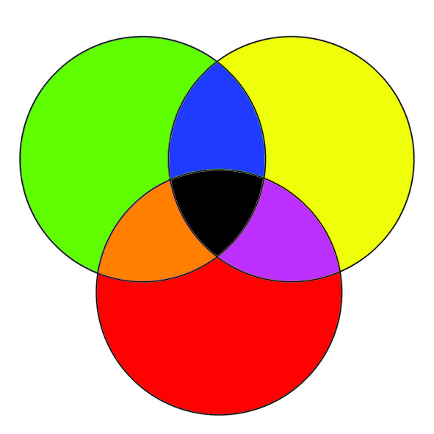
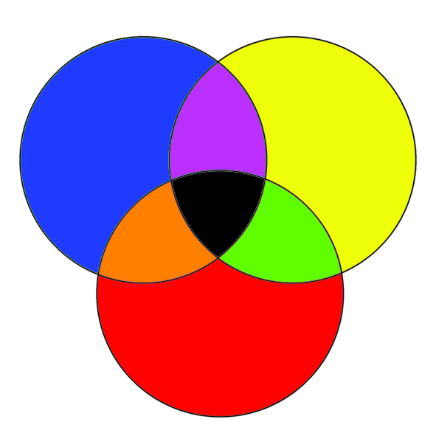
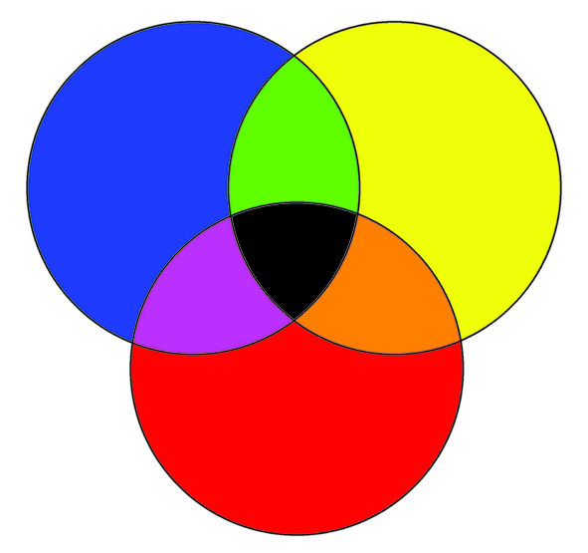
Mícháním primárních barev vznikají barvy sekundární.
Urči správnou variantu míchání primárních barev.
správně

Slide 4
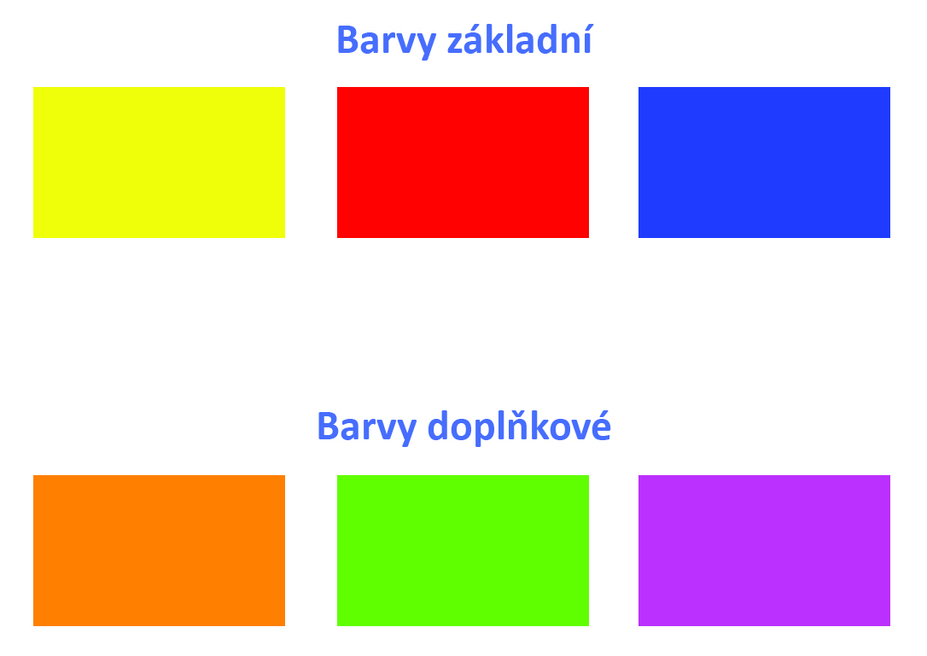
Smícháním tří barev vznikne barva terciální.
Vytvoř na výkres několik barevných vzorků, smícháním všech tří základních barev v různém poměru.

Slide 5
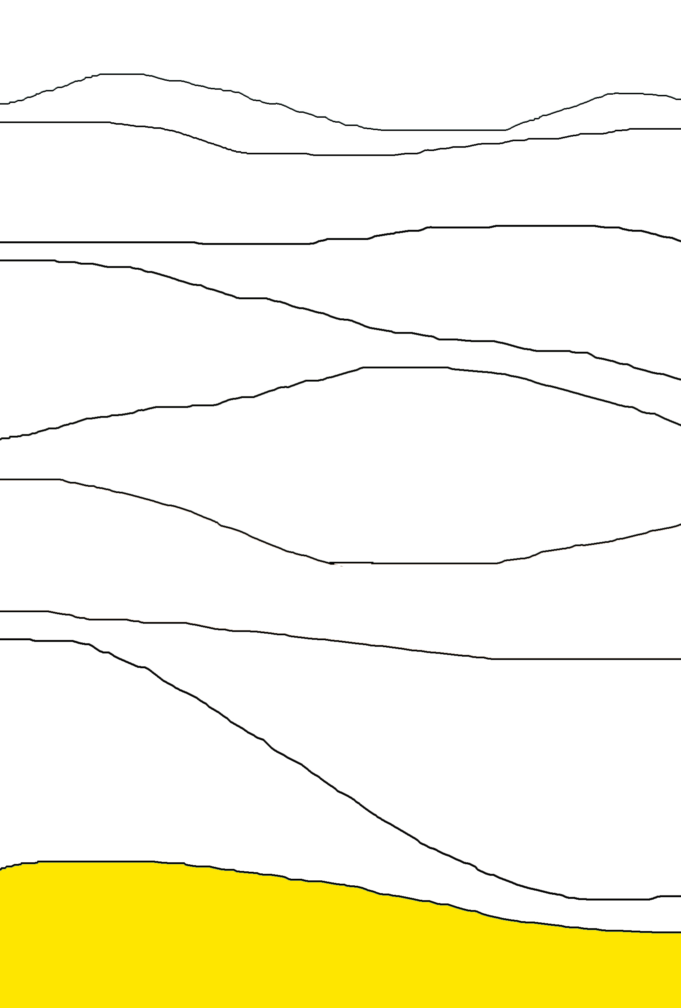
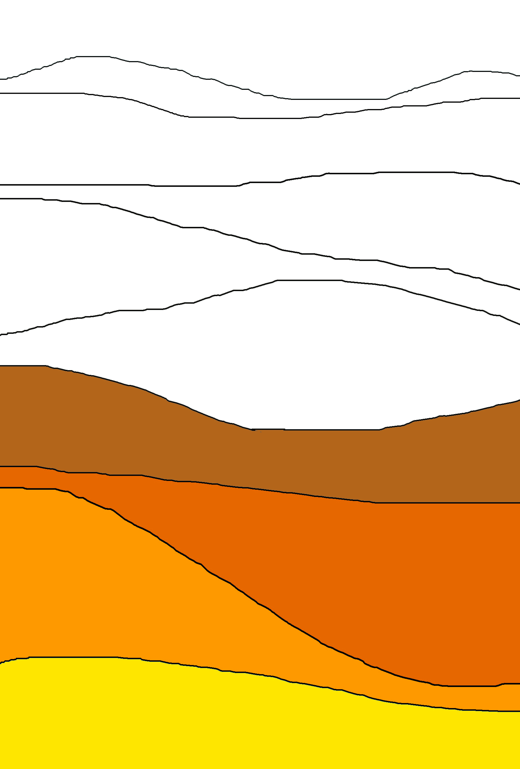
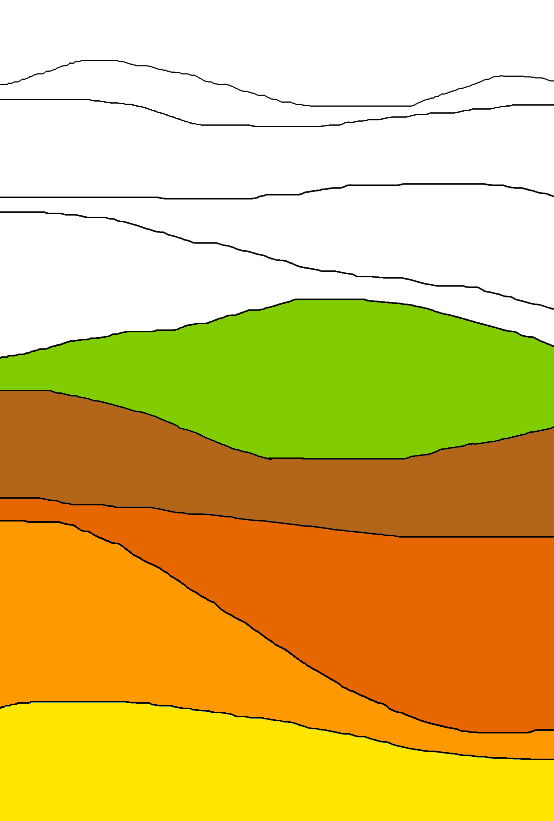
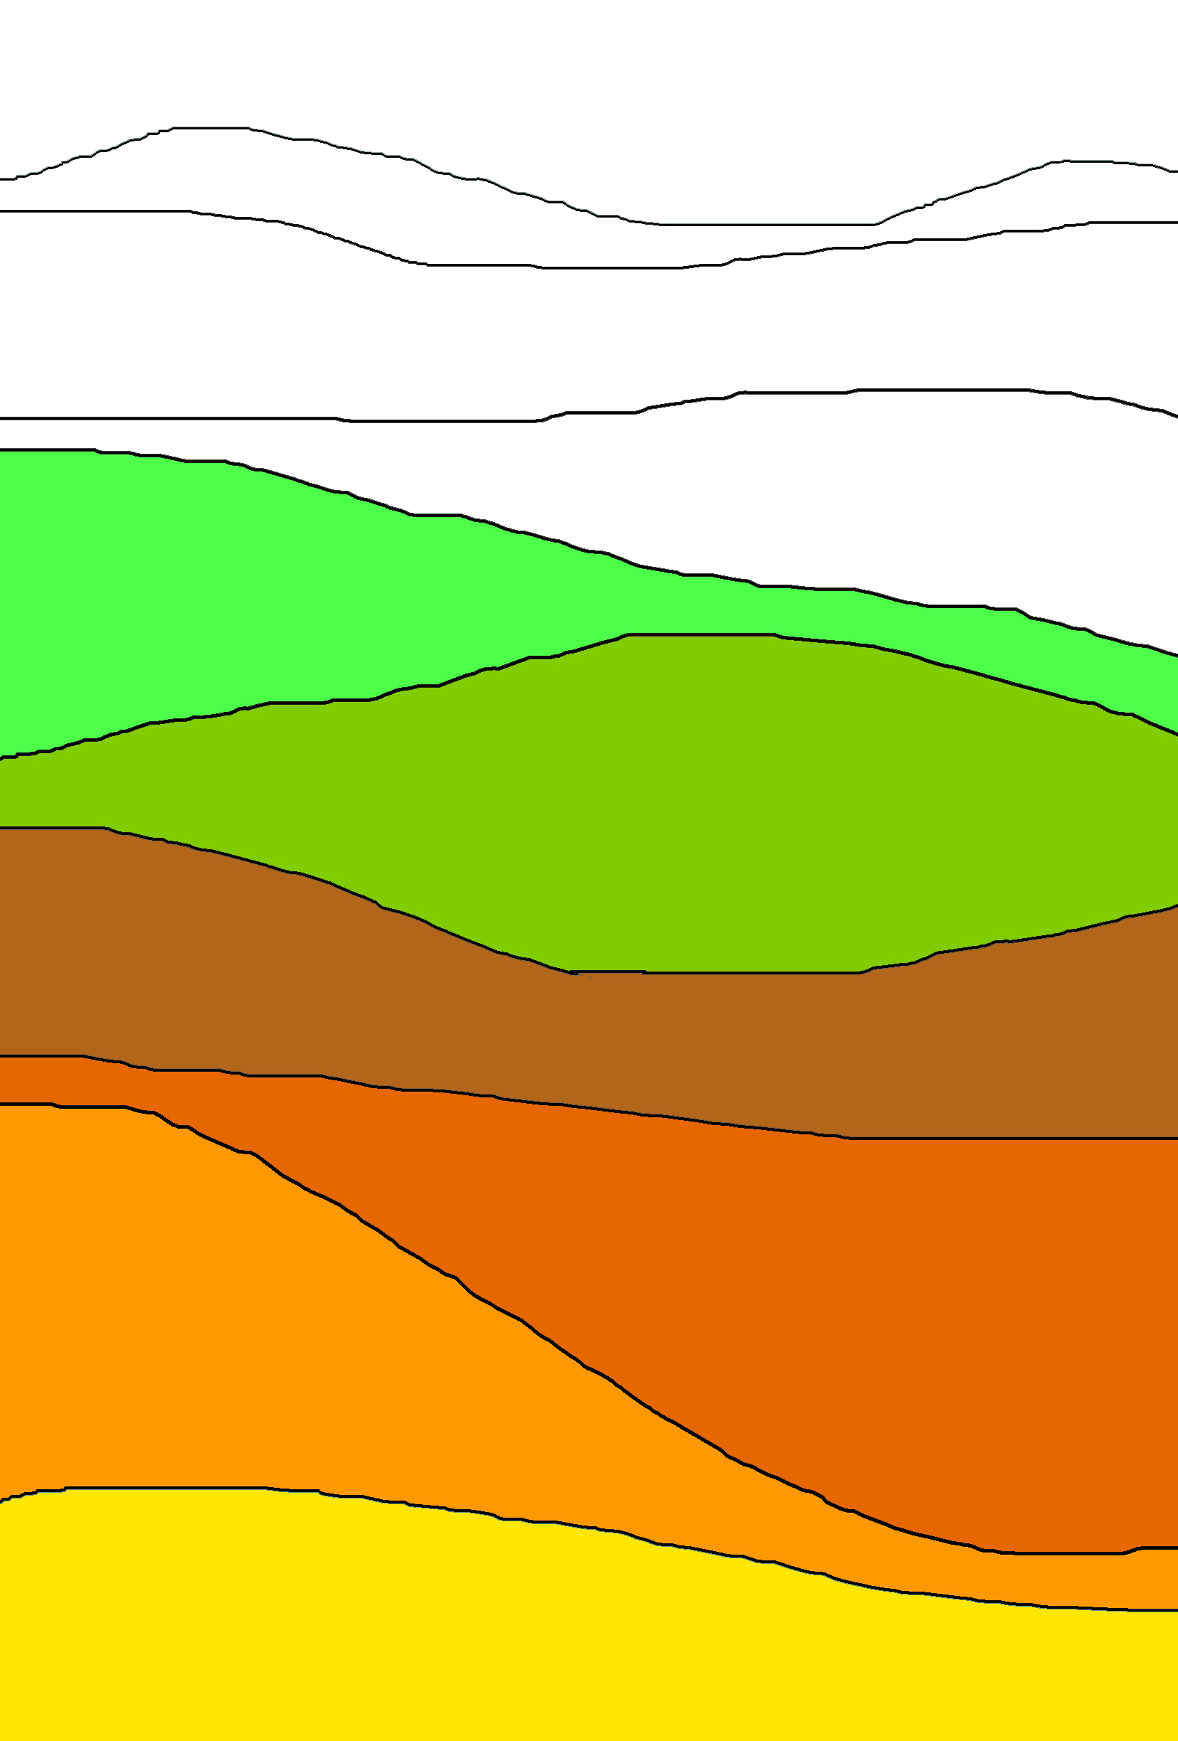
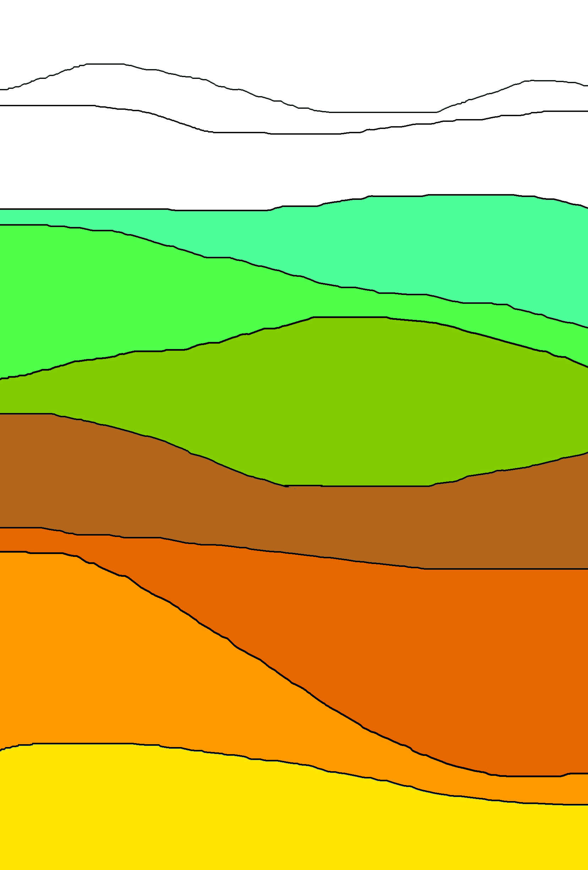
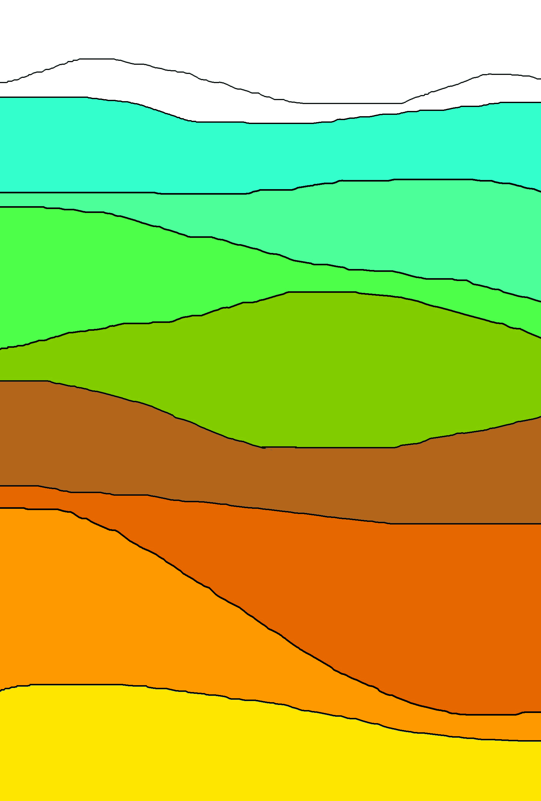
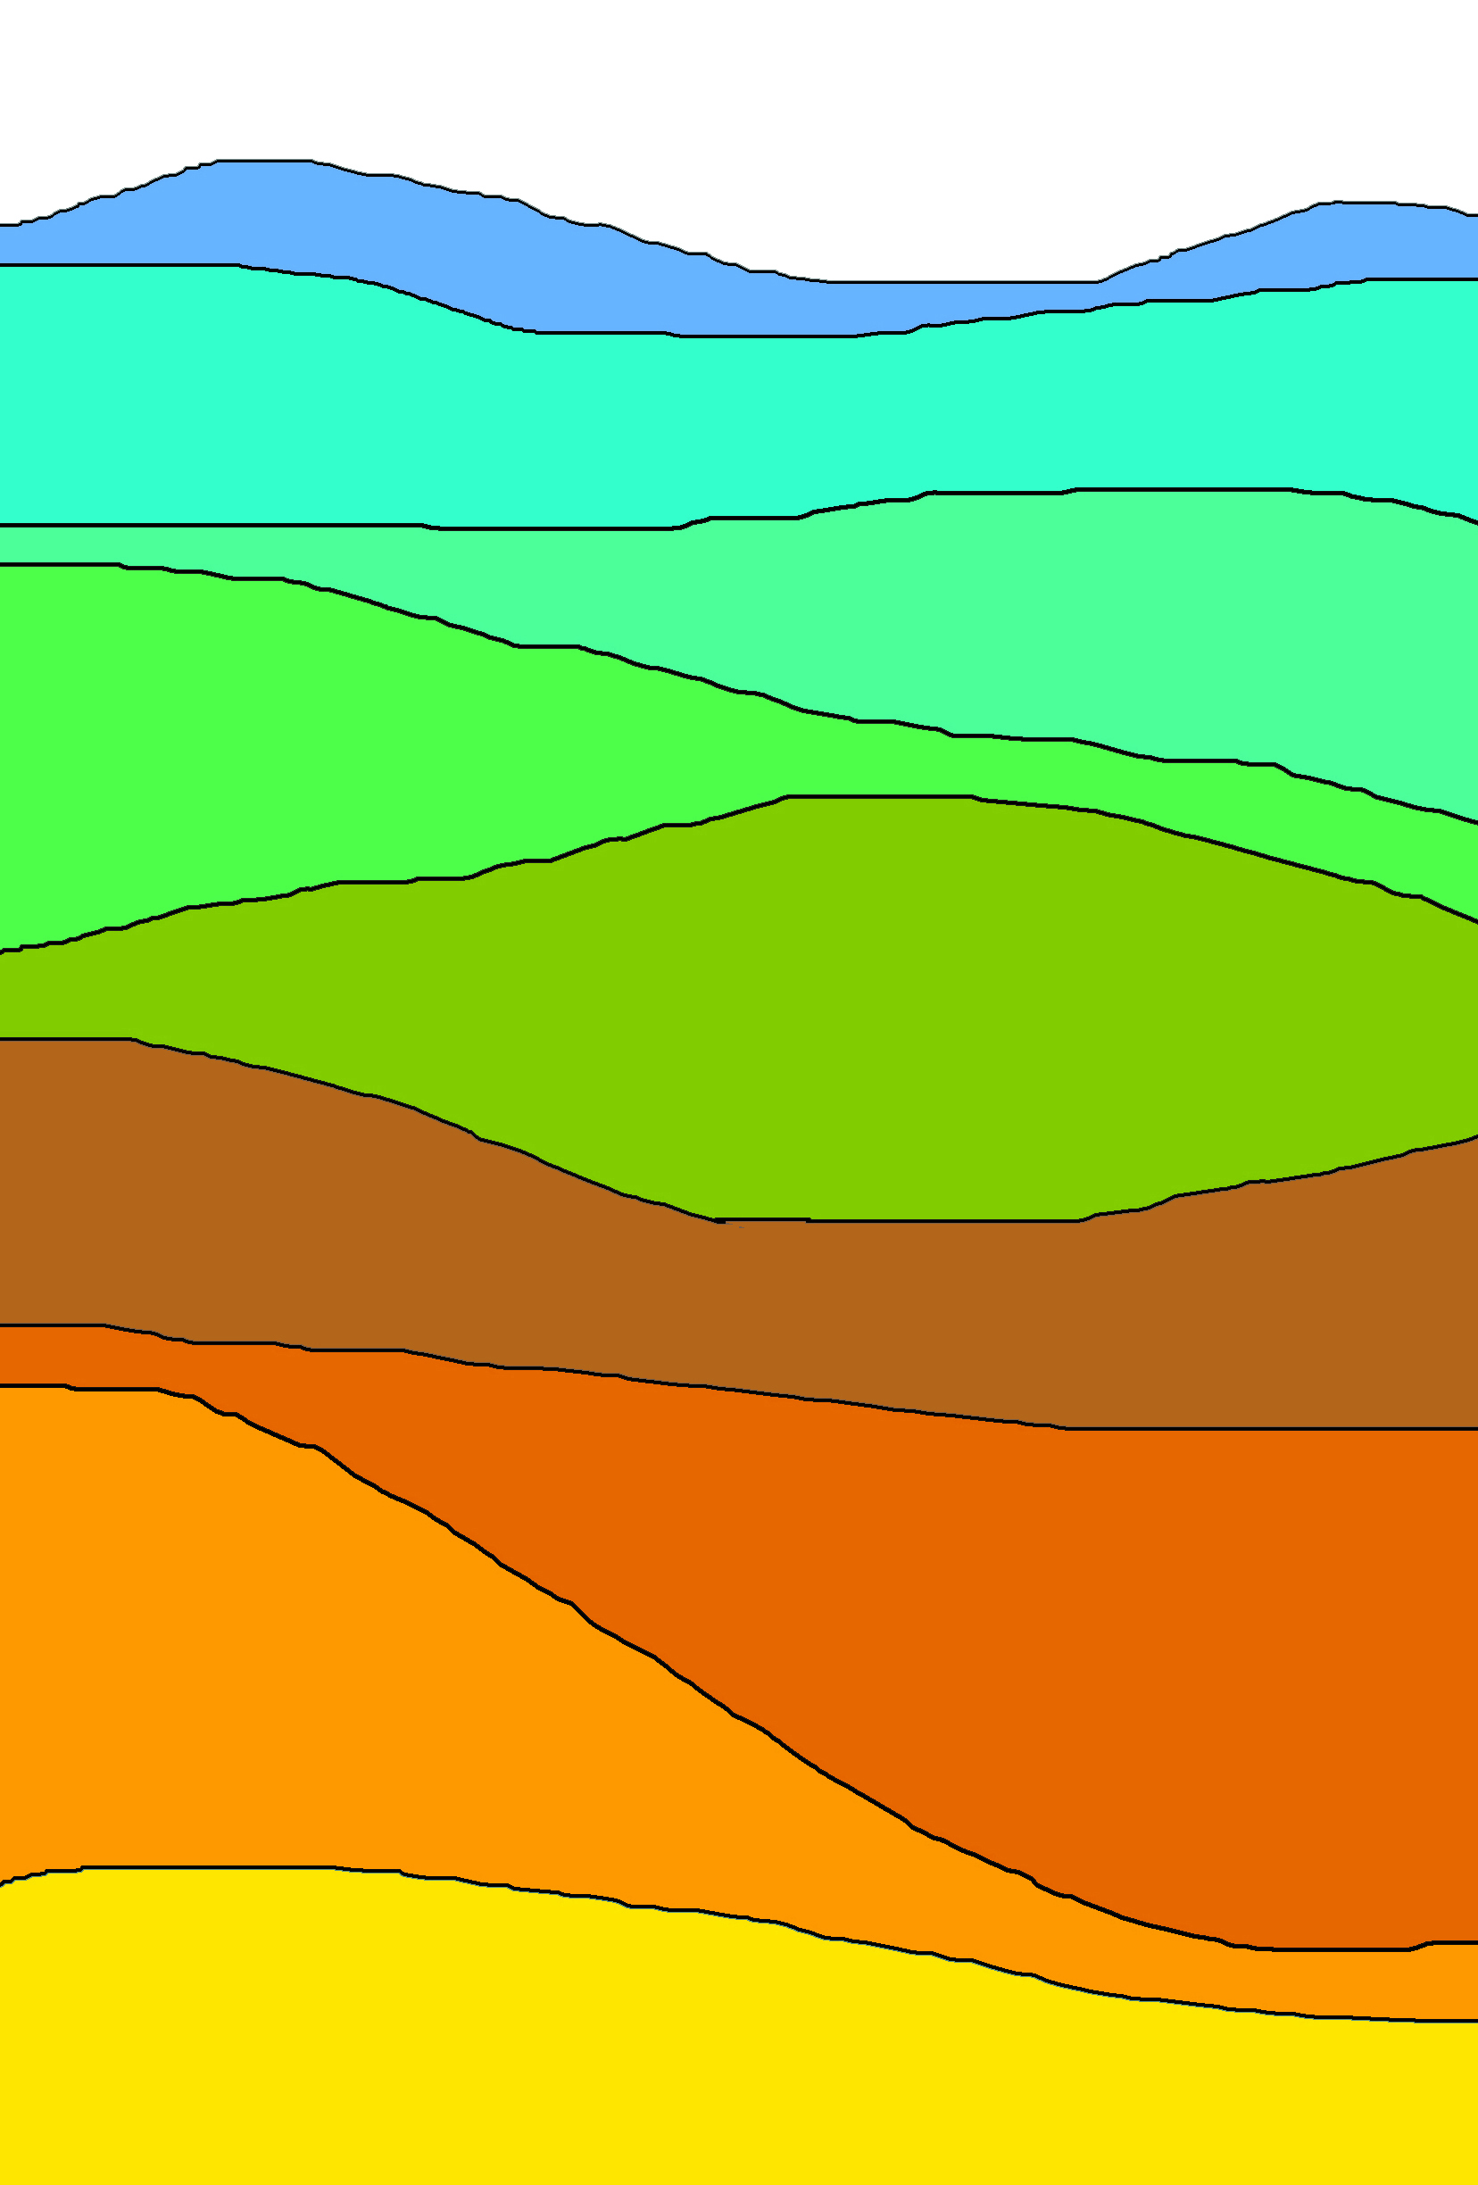
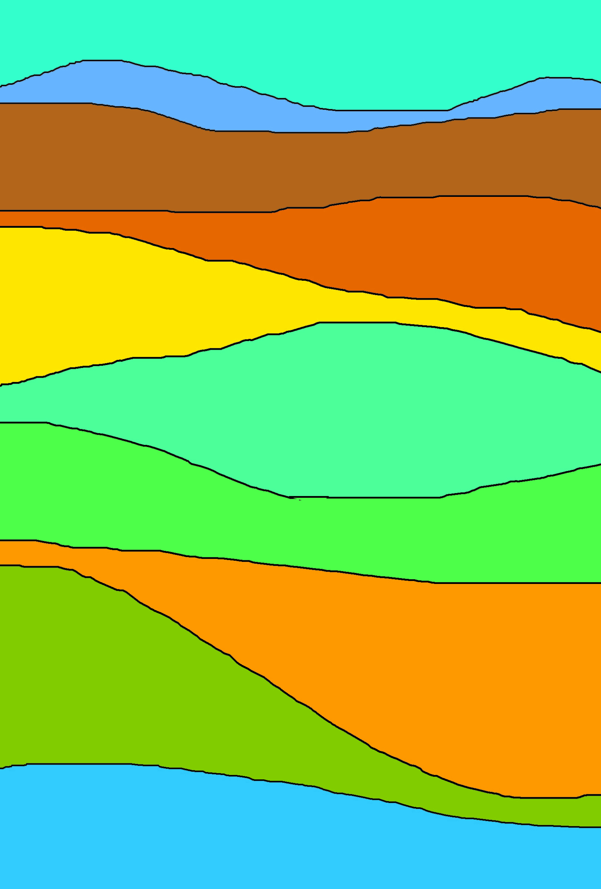
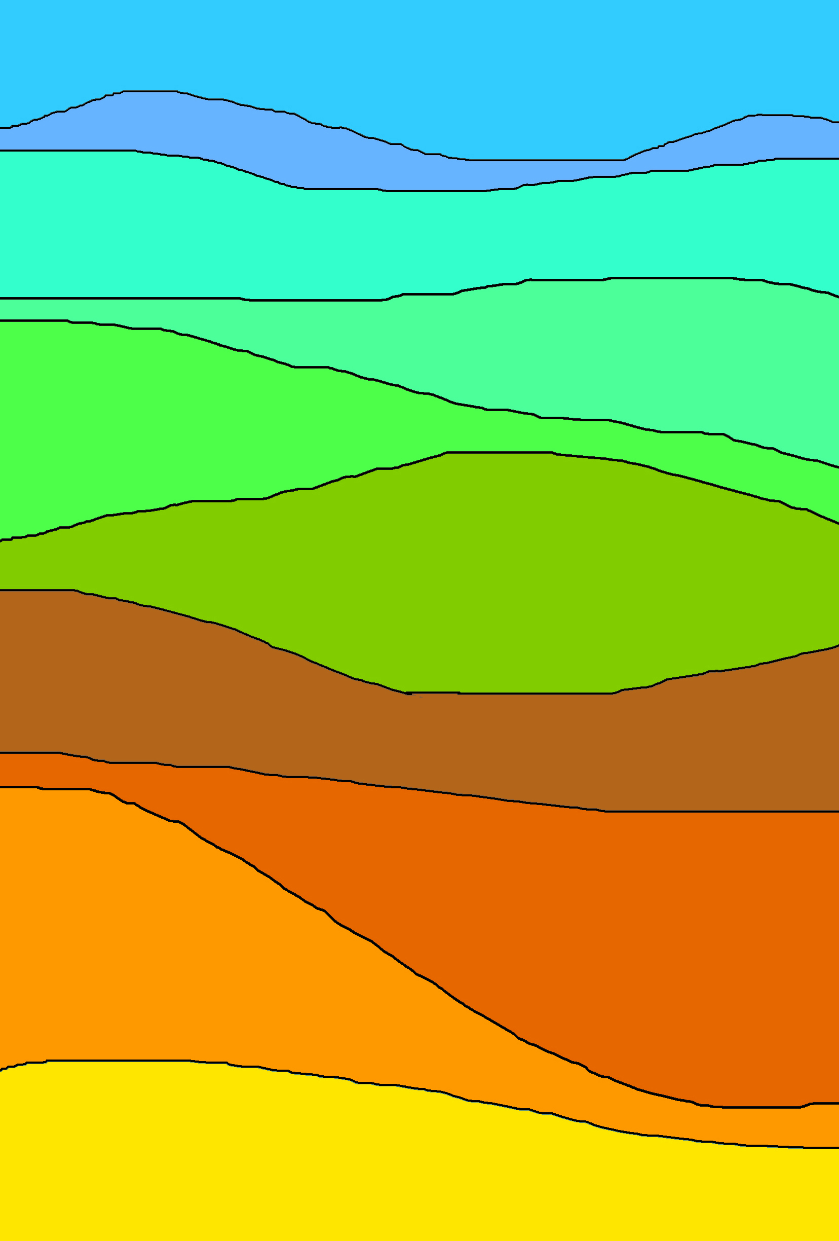
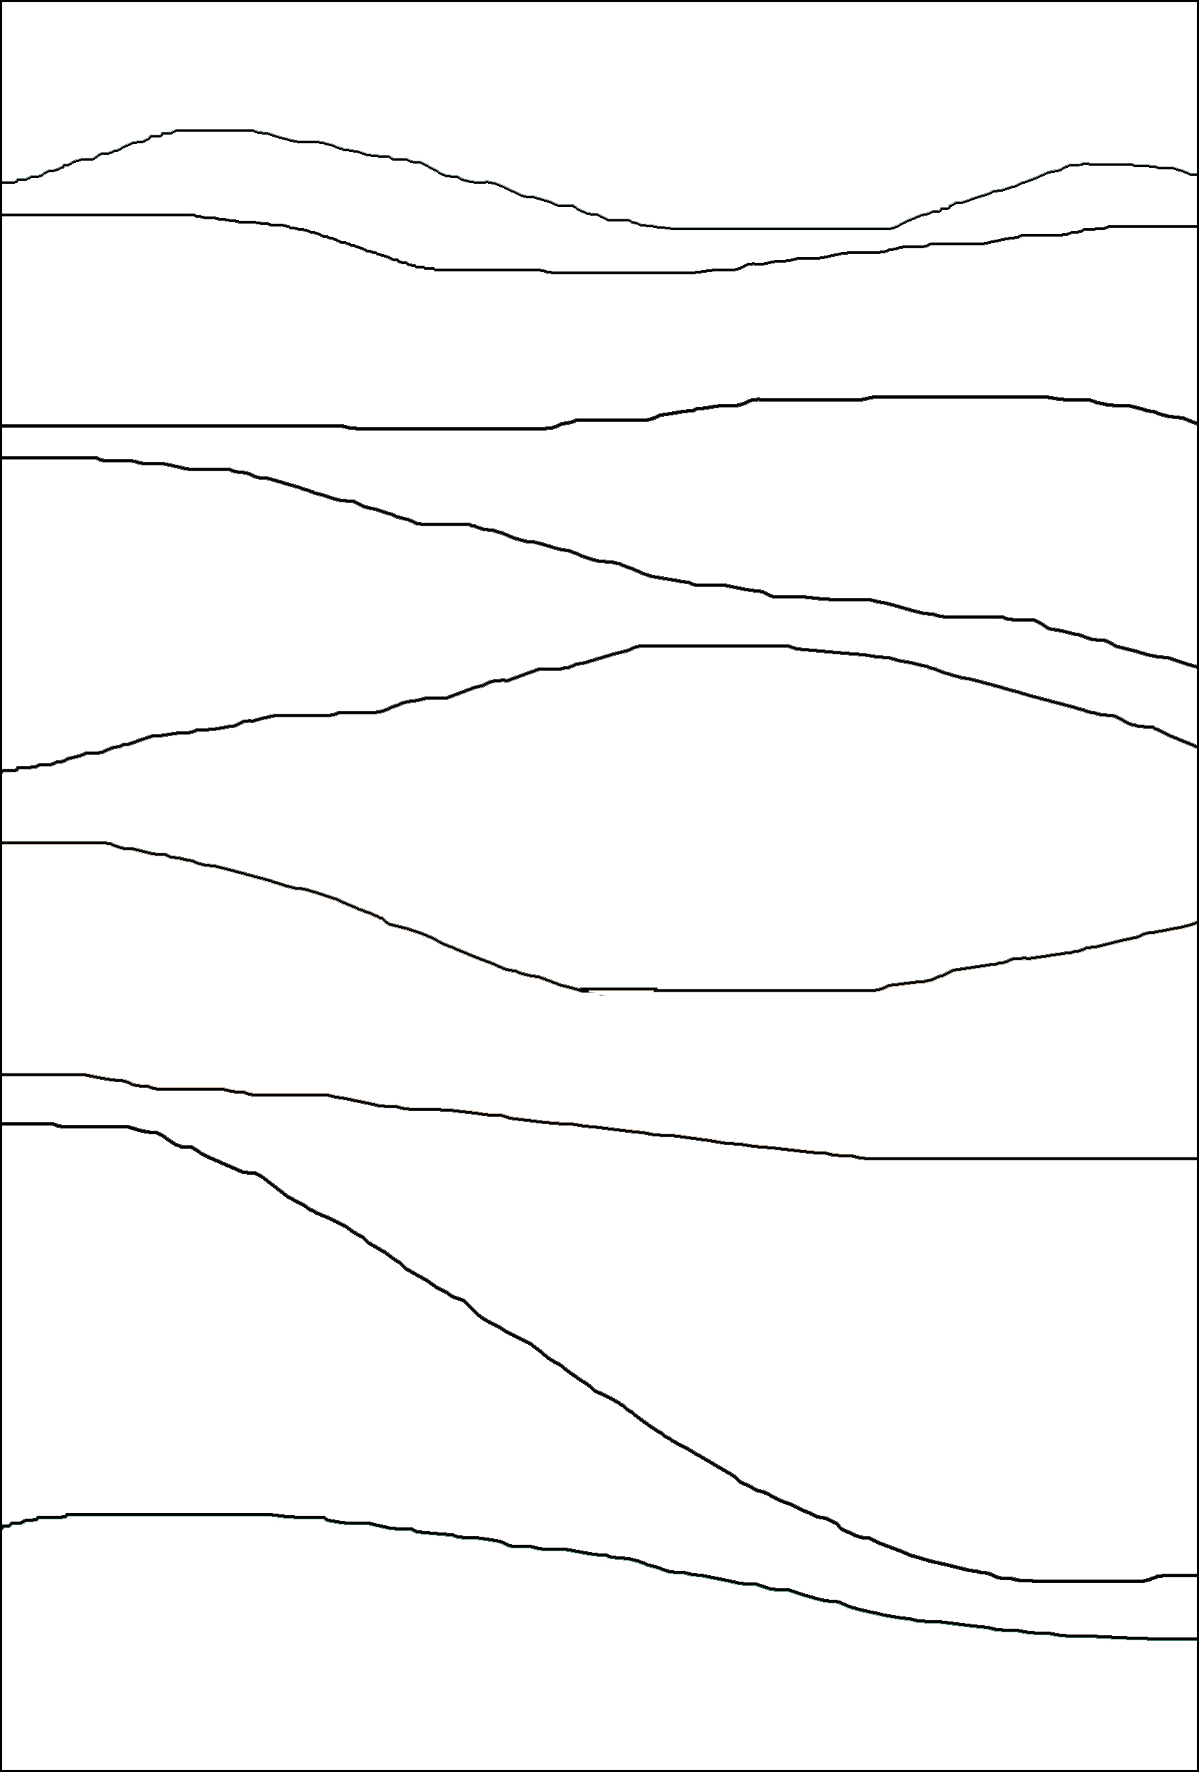
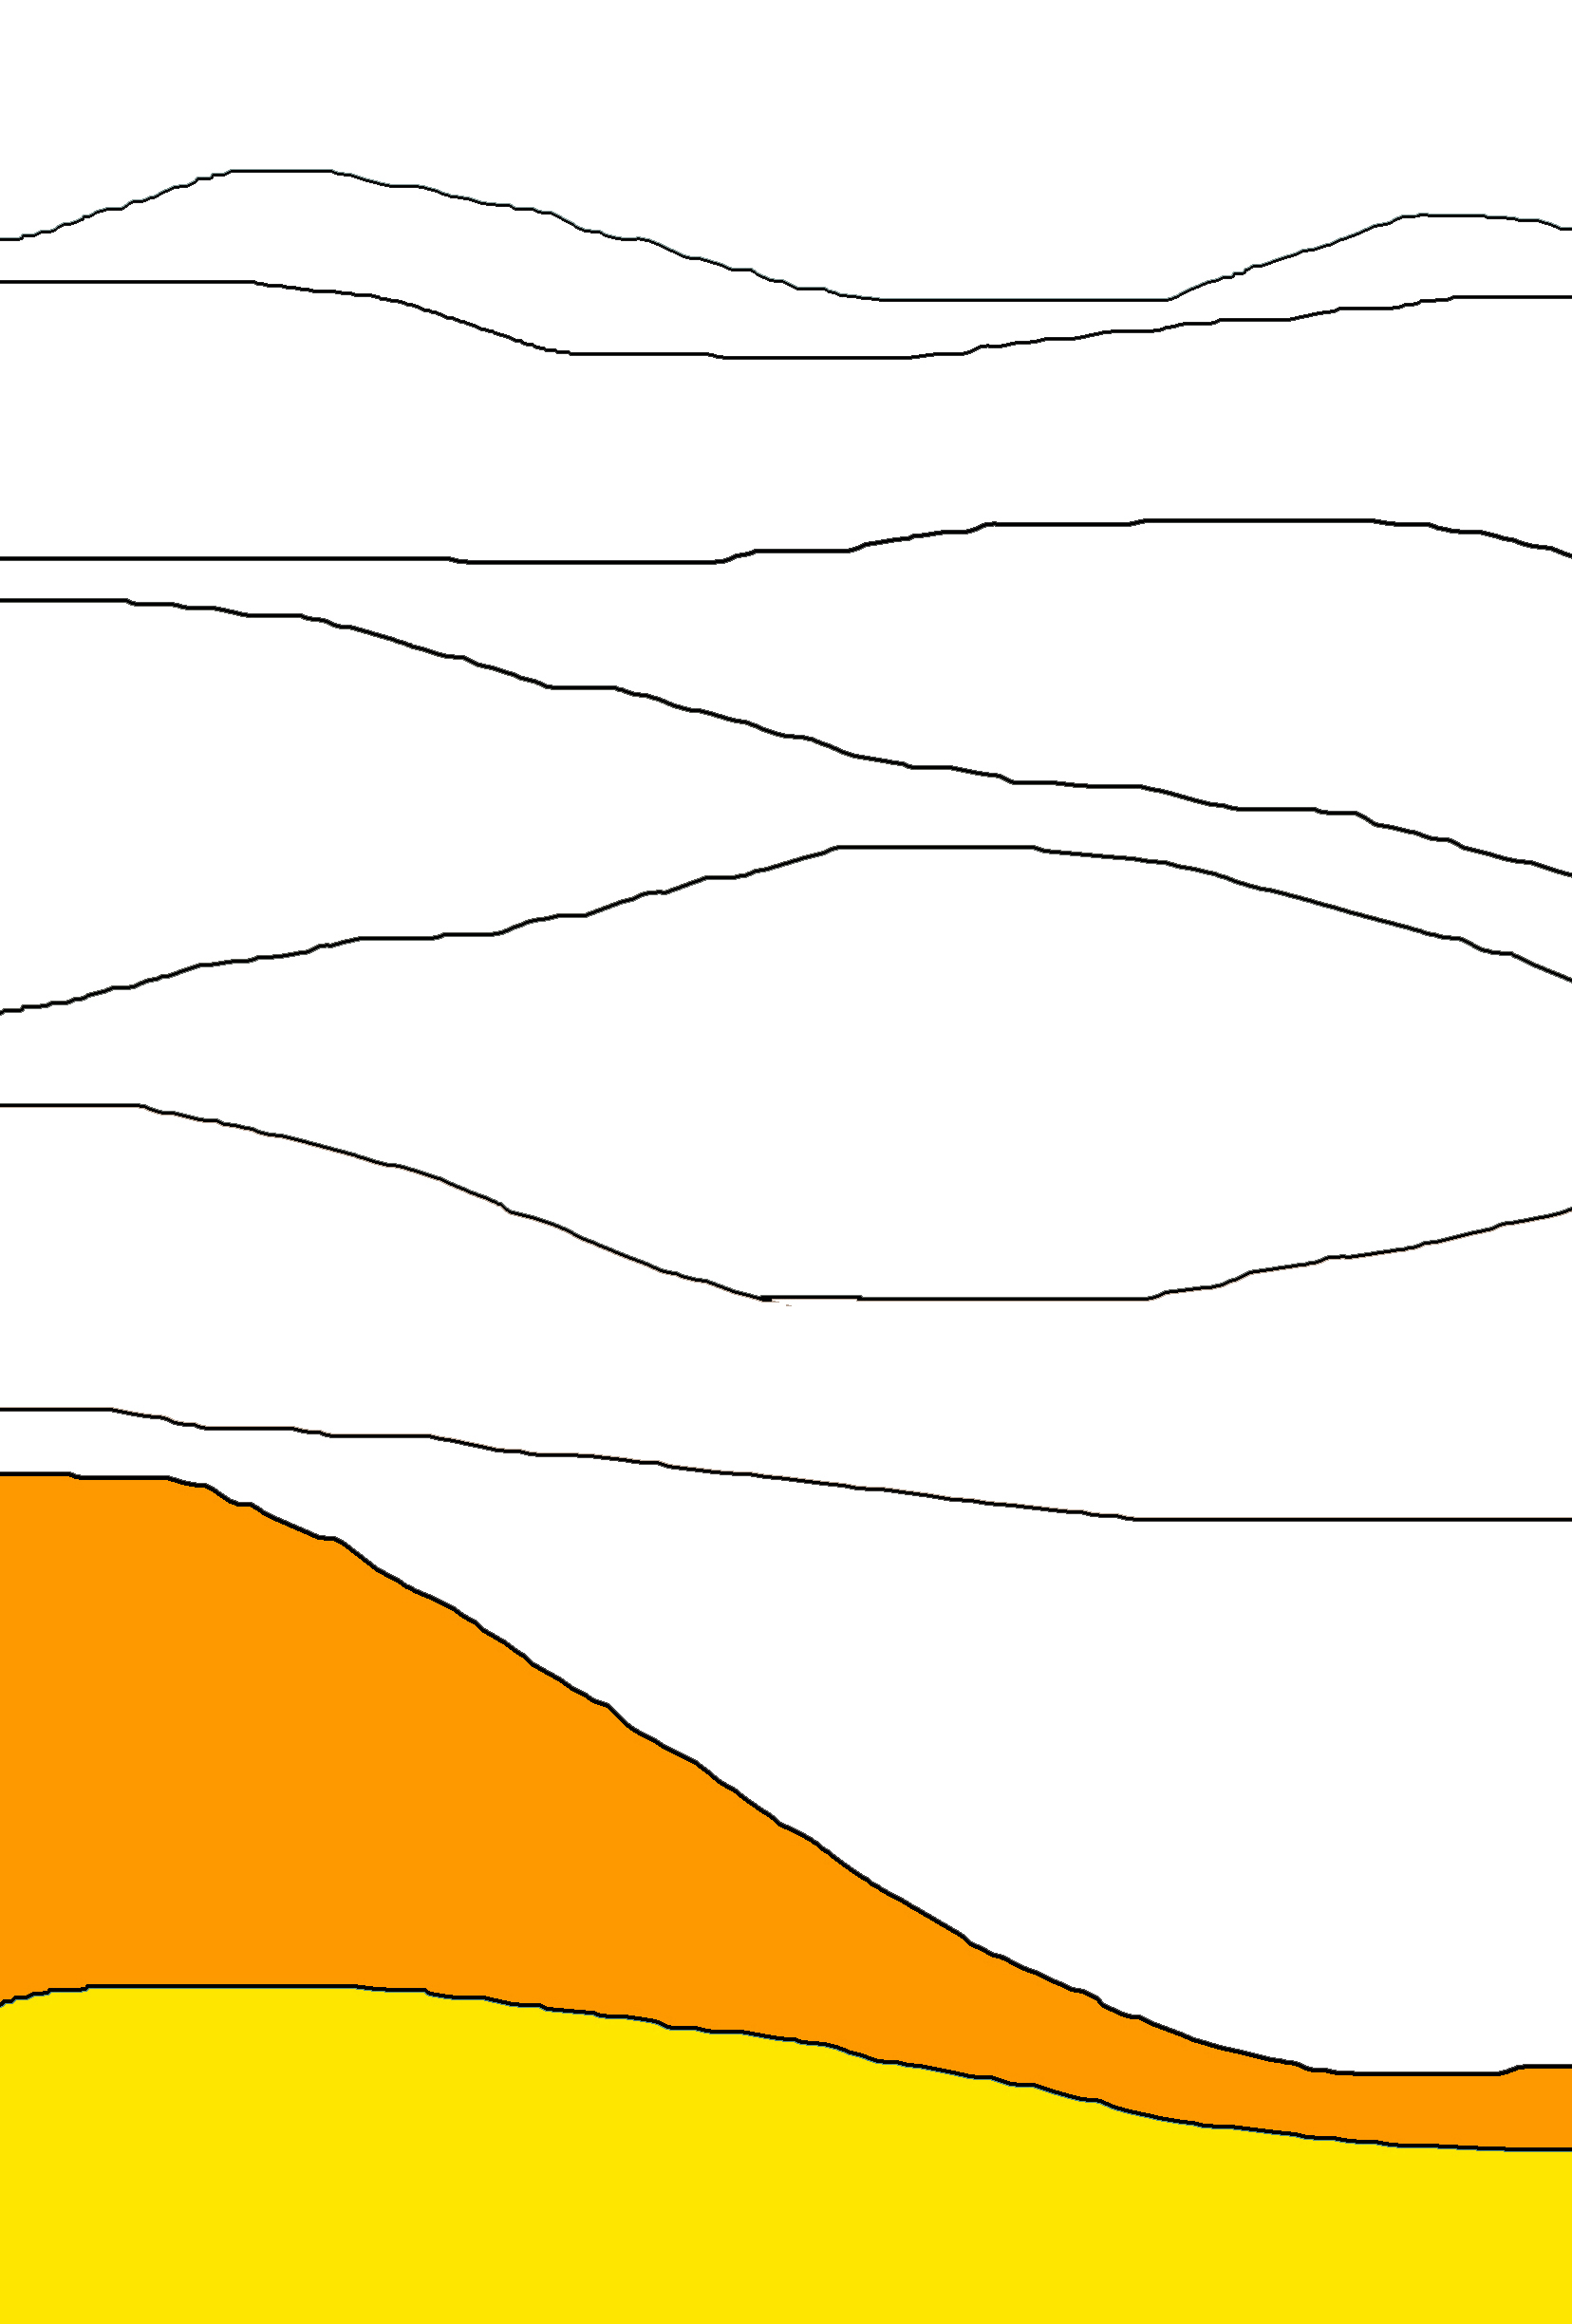
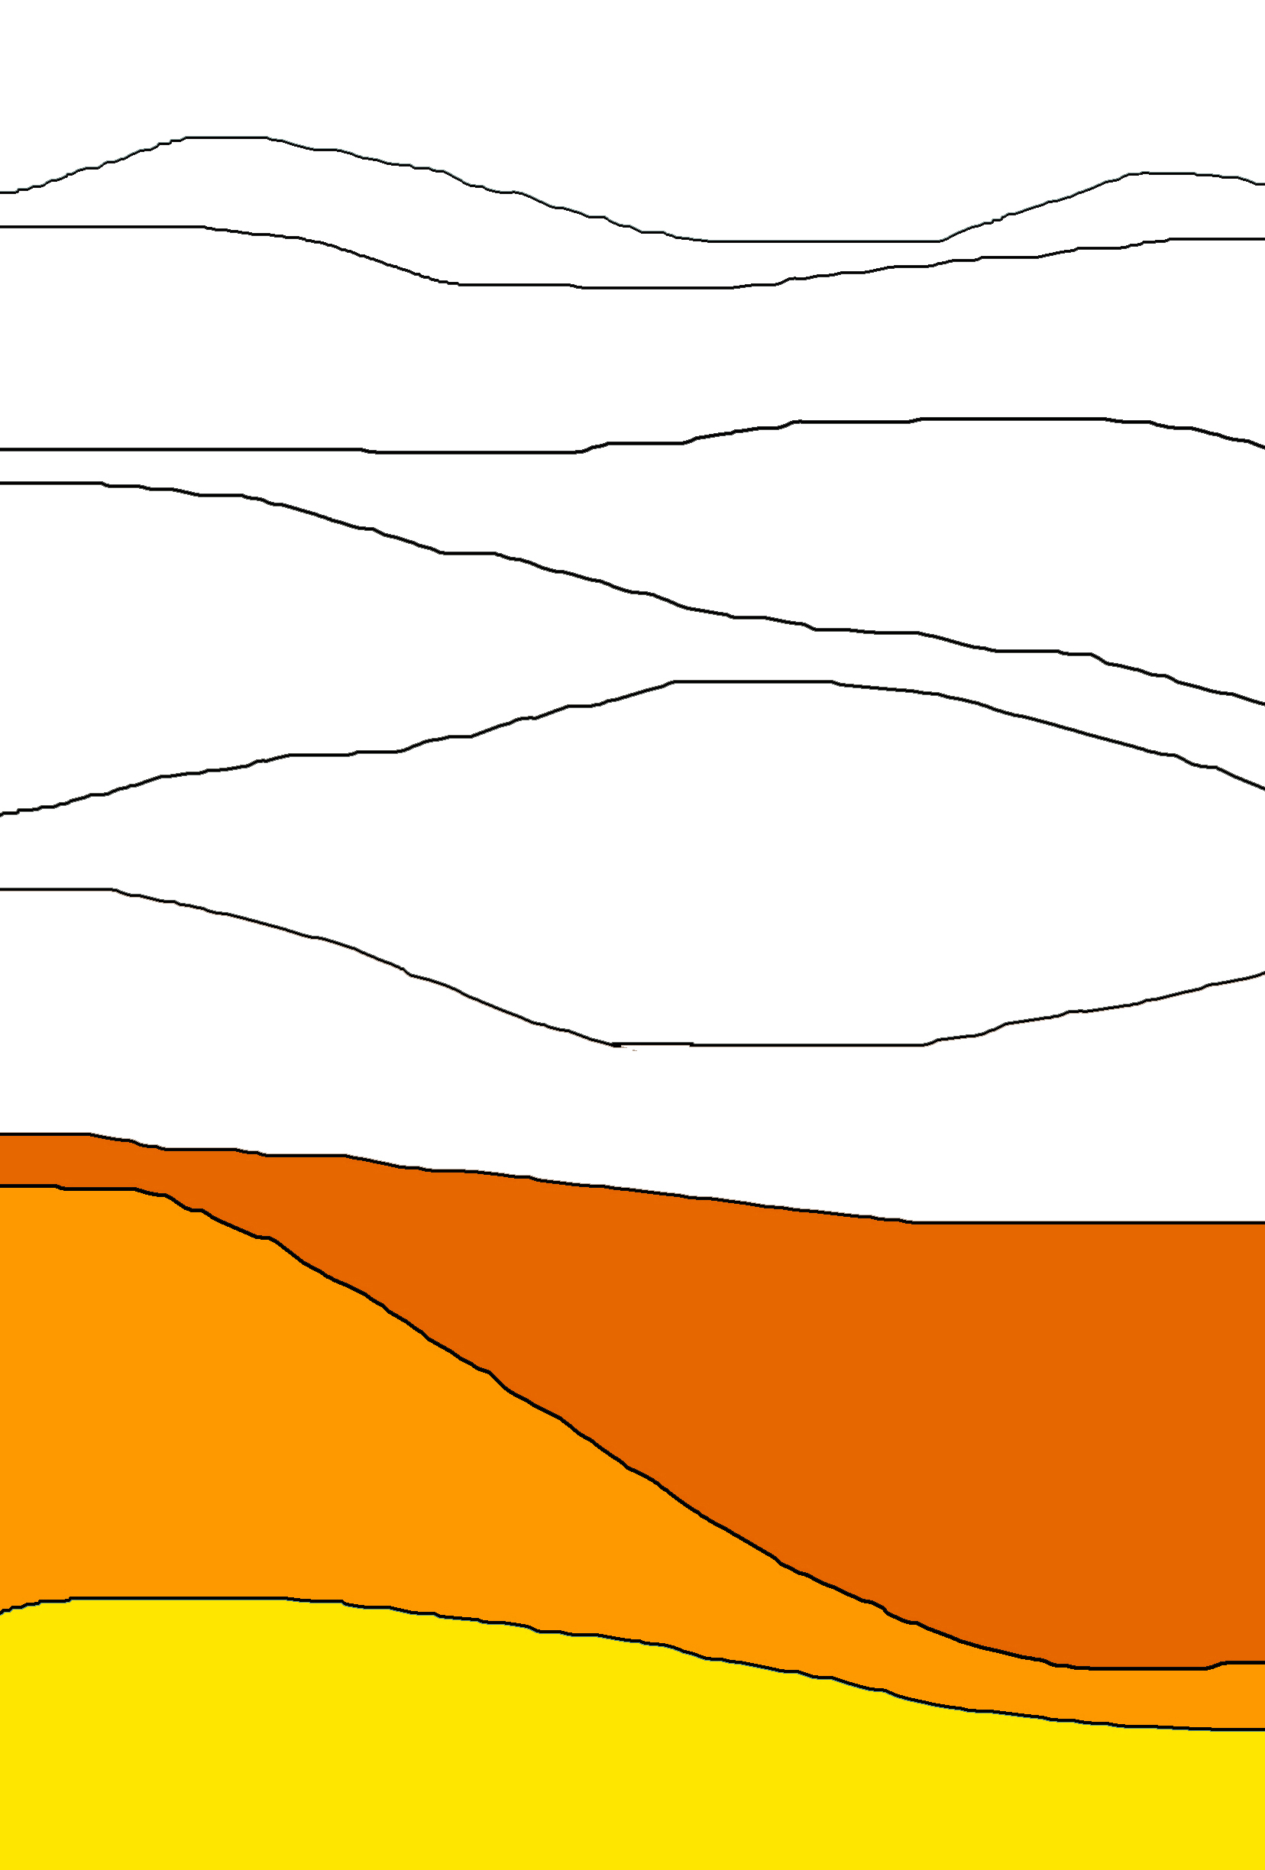
Seřaď barvy z levého obrázku do prázdných polí vpravo, odspodu nejteplejší, směrem nahoru k nejstudenější.
řešení

Slide 6
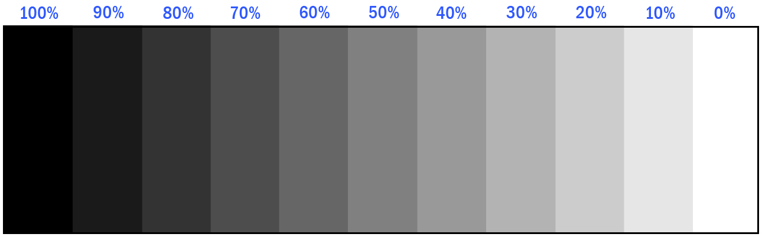
Valérová stupnice barvy černé.
Barvy neutrální – černá a bílá
Tužkou na výkres vytvoř obdobnou stupnici.

